Slide 1


Neuronales Netzwerk
SD62-1 Dr. Lingquan Zhao
15.05.2024

Slide 2

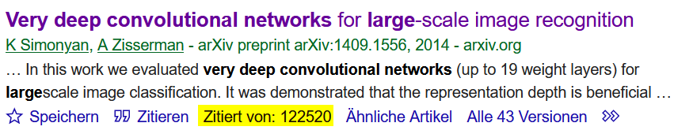
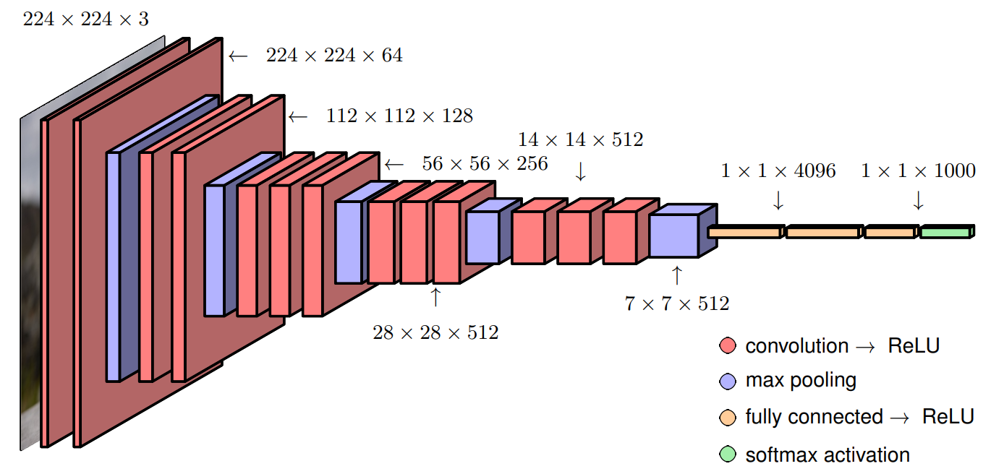
Sehr tiefe neuronale Faltungsnetzwerke
Modell VGG-16
(Visual Geometry Group)
Faltungsschicht
Kernel: 3 × 3
gleiches Auffüllen (Padding)
Stride: 1
Max Pooling
Stride: 2
Filter 2 × 2
Simonyan & Zisserman, 2014
Notes:
Künstliche Fähigkeit

Slide 3
Sehr tiefe neuronale Faltungsnetzwerke
Erhöhen der Anzahl der Kanäle, um das Down-Sampling in der Maxpooling-Ebene auszugleichen
Vollständig verbundene neuronale Netzschichten haben keine gemeinsamen Parameter
Ca. 138 Millionen unabhängig erlernbare Parameter, fast 103 Millionen befinden sich in der ersten vollständig vernetzten Schicht, während die meisten Verbindungen in der ersten Faltungsschicht liegen
112 × 112 × 128 (Feature-Kanäle)
224 × 224 Pixeln + RGB-Kanälen
224 × 224 × 64 (Feature-Kanäle)
4096 Einheiten
1000 Einheiten (Kategorien)
25088 Einheiten
512 (Feature-Kanäle)
Einheit:Neuron
Simonyan & Zisserman, 2014
Notes:
halbieren

Slide 4
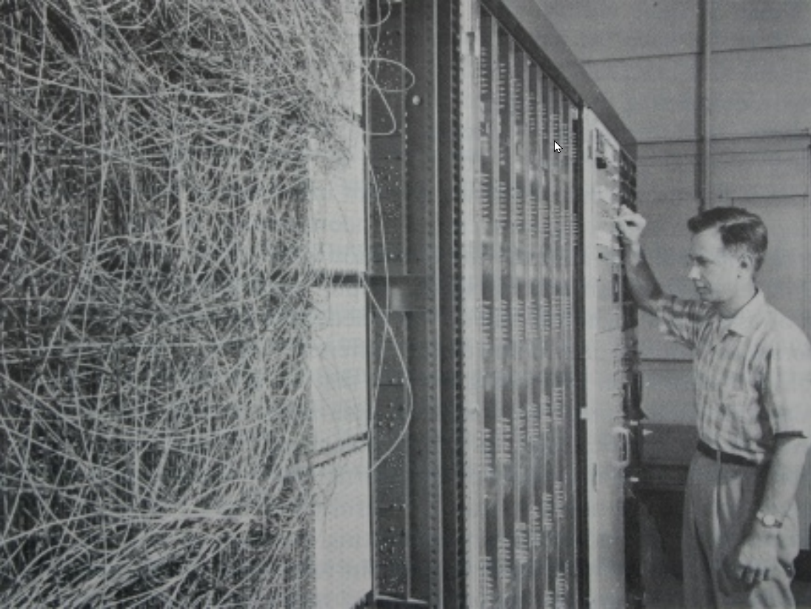
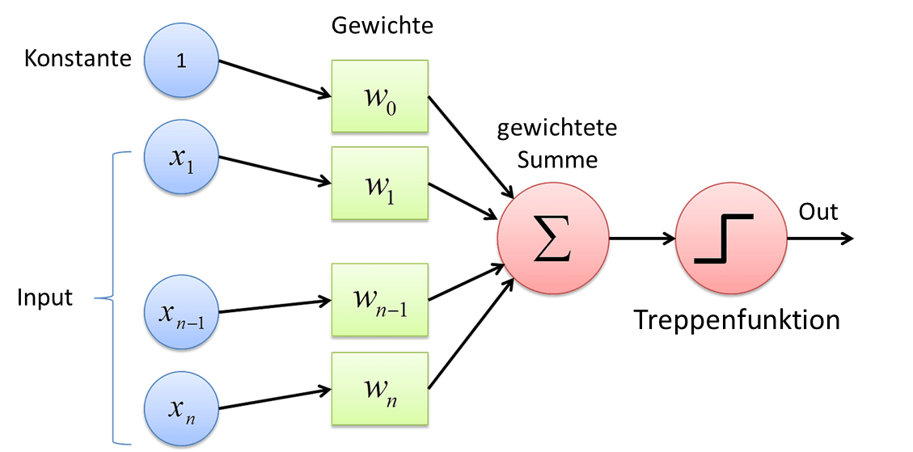
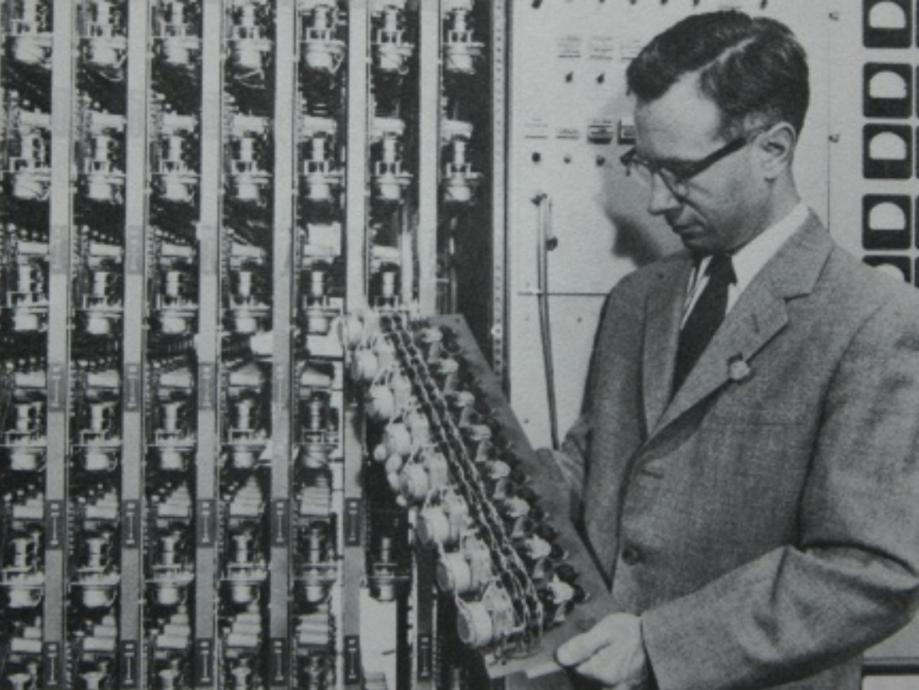
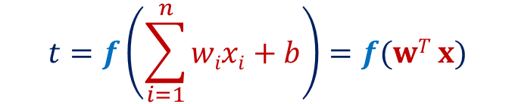
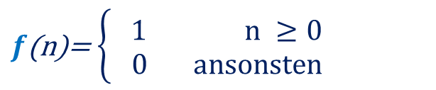
Perzeptron
$$t=f\left(\sum_{i=1}^{n}{wixi+b}\right)=f(wT x)$$
Linienfunktion: Zufällige Verbindungen
$f$(n)= $\left\{\begin{aligned} 1 n ≥0 \\ 0 ansonsten\end{aligned}\right.$
Aktivierungsfunktion: Potentiometer
Frank Rosenblatt, 1957

Slide 5
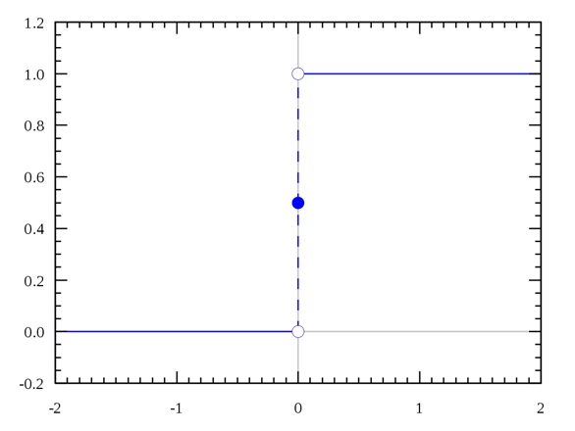
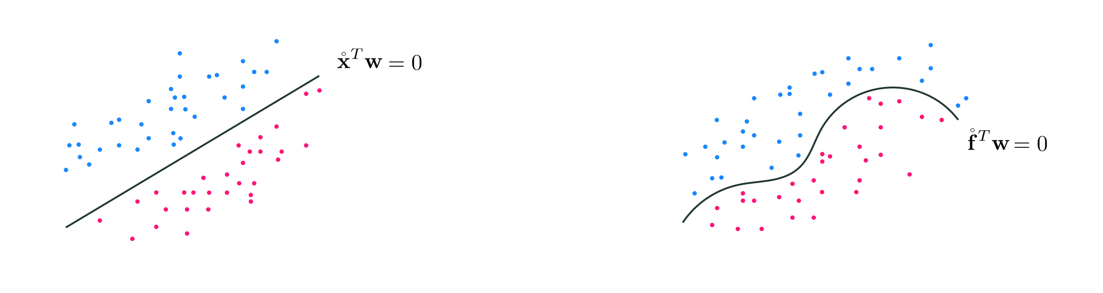
Perzeptron
Stufenfunktion
y
a . x + b . y + c = 0
schlank
Körpergröße
Jedes Perzeptron kann die Daten nur in zwei Teile unterscheiden. Perzeptron mit Stufenfunktion kann nur das Dichotomie-Problem lösen.
Die Daten müssen die lineare Trennung erfüllen.
mollig
Körpergewicht
x
Notes:
Künstliche Fähigkeit

Slide 6
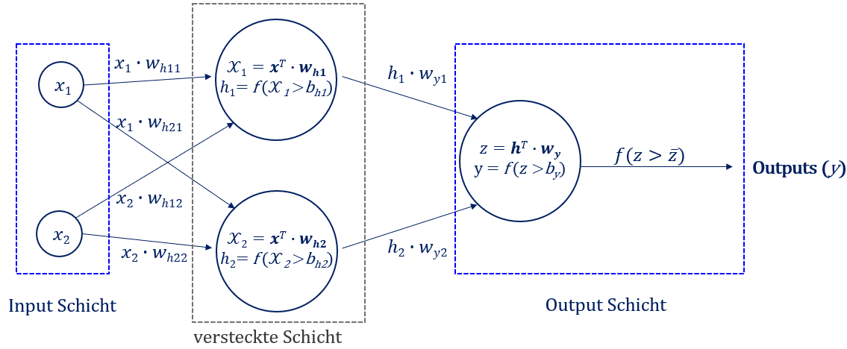
Perzeptron - Klassifizierung
y
a . x + b . y + c = 0
schlank
Jedes Perzeptron kann die Daten nur in zwei Teile unterscheiden. Perzeptron mit Stufenfunktion kann nur das Dichotomie-Problem lösen.
Die Daten müssen die lineare Trennung erfüllen.
Körpergröße
mollig
Körpergewicht
x
Ein einzelnes Perzeptron kann keine nichtlineare Klassifizierung durchführen.
Aber viele Perzeptrons mit nichtlinearer Aktivierungsfunktion vermögen sie zu lösen.

Slide 7
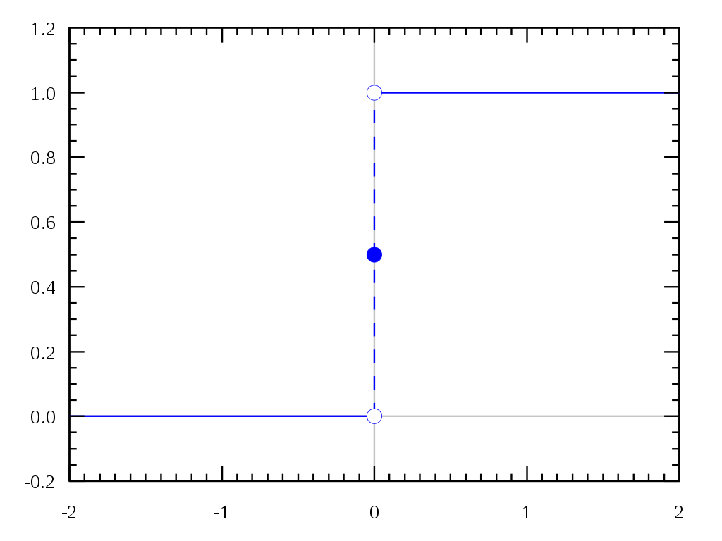
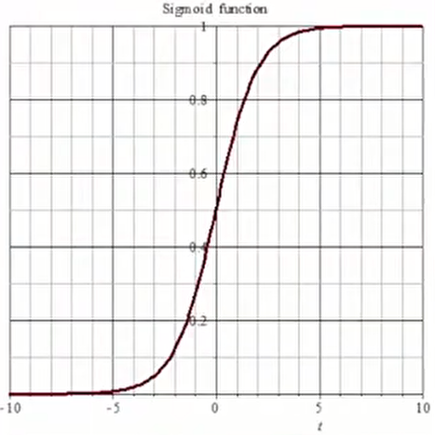
Aktivierungsfunktion
Lineare Aktivierungsfunktion
Perzeptron (mit linearer Aktivierungsfunktion): Weltanschauung
Neuronales Netzwerk (mit nichtlinearer Aktivierungsfunktion): Wertvorstellung
Durch das Ersetzen der Aktivierungsfunktion wird die ursprüngliche richtige oder falsche Frage in eine gute oder schlechte Frage umgewandelt, auf die je nach Grad reagiert werden kann.
nichtlineare Aktivierungsfunktion
Notes:
Künstliche Fähigkeit

Slide 8
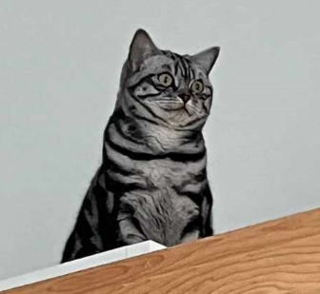
Neuronales Netzwerk
Ohr
Ohr
Haar
Haar
0,89
J/N
Augen
Augen
Stein, 2024
…
Pfote
Notes:
Künstliche Fähigkeit

Slide 9

Neuronales Netzwerk
Ohr
Ohr
Katze
Haar
Haar
Stein, 2024
Augen
Augen
Hund
…
Pfote
Maywald, 2024
Notes:
Künstliche Fähigkeit

Slide 10

Neuronales Netzwerk
Ohr
Ohr
0,89
Katze
Haar
Haar
Augen
Augen
0,11
Stein, 2024
Hund
…
Pfote
Maywald, 2024

Slide 11
Methode der kleinsten Quadrate?
y
a . x + b . y + c = 0
y
a . x + b . y + c = 0
schlank
Katze
Körpergröße
Körpergröße
mollig
mollig
Körpergewicht
x
Körpergewicht
x
.. & universelle Approximationstheorem
Aber wenn das neuronale Netz aufgebaut und dann trainiert wird, kann nur die Seite der bestätigten Daten angegeben werden.
Notes:
Künstliche Fähigkeit

Slide 12
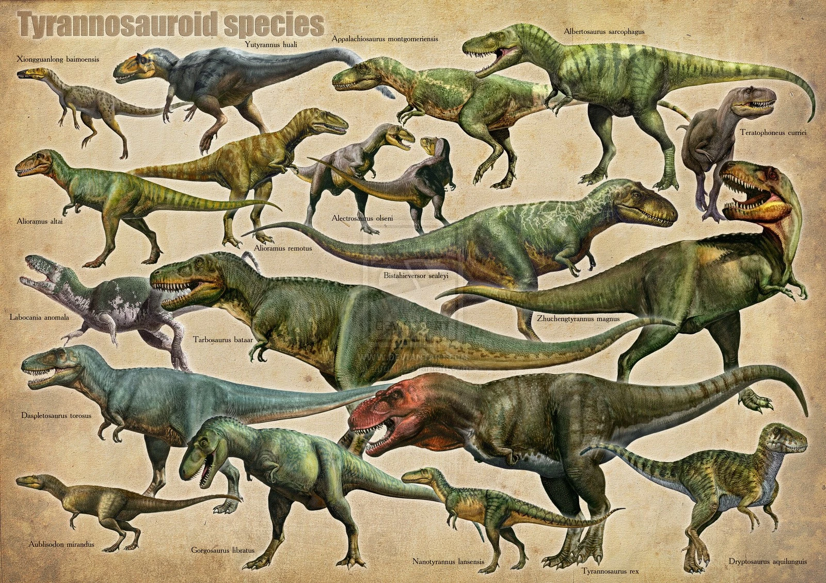
Typus (Nomenklatur)
In der Biologie ist ein Typus ein bestimmtes Exemplar (oder in manchen Fällen eine Gruppe von Exemplaren) eines Organismus, mit dem der wissenschaftliche Name dieses Organismus formell verbunden ist. Mit anderen Worten, ein Typus ist ein Beispiel, das dazu dient, die definierenden Merkmale dieses bestimmten Taxons zu verankern oder zu zentralisieren.
Wir sollten also fragen, wie stark sie einer Katze ähnlich sieht, nicht ob sie eine Katze ist.
https://jurassicpark.fandom.com/wiki/Category:Tyrannosauroids
Notes:
Künstliche Fähigkeit

Slide 13
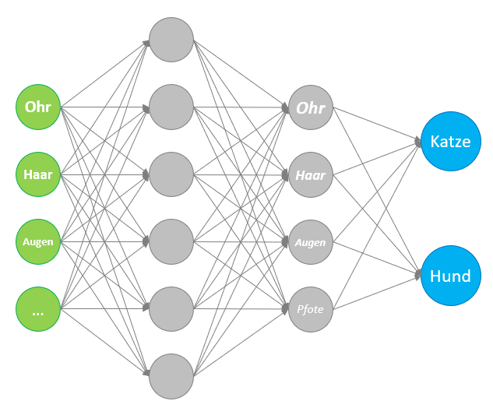


Typus (Nomenklatur)
Beschriftung der Bilder (Objekte) zur Erstellung von Trainingsdaten
Modelle (lineare Funktionen und nichtlineare Funktionen mit vielen Parametern, z.B. 100 Millionen oder eine Milliarde) zum Typus (Gott Katze) vergleichen
Prozess des Modelltrainings: der Prozess der Suche nach dem Modell mit den minimalen Unterschieden.
nicht in der Realität existieren
Annäherungsweise Darstellung des Modells
Notes:
Künstliche Fähigkeit

Slide 14
Die Tiefe des neuronalen Netzes wirkt sich auf seine Erkennungsgenauigkeit aus.
Perceptron mit Stufenfunktion kann nur das Dichotomie-Problem lösen. Perzeptron (mit linearer Aktivierungsfunktion): Weltanschauung, Neuronales Netzwerk (mit nichtlinearer Aktivierungsfunktion): Wertvorstellung
Modelle (lineare Funktionen und nichtlineare Funktionen mit vielen Parametern, z.B. 100 Millionen oder eine Milliarde) zum Typus (Gott Katze) vergleichen
Prozess des Modelltrainings: der Prozess der Suche nach dem Modell mit den minimalen Unterschieden.
Take Home Messages
Vielen herzlichen Dank für eure Aufmerksamkeit!

Slide 15
Nächste Schritte:
Convolutional Neural Network (CNN)
„ Verlustfunktion “
Methode der kleinsten Quadrate
Maximum-Likelihood-Schätzung
Kreuzentropie

